Slide 1
מערכת שיעורים למגזר החרדי
שקופית זו היא חובה
עליכם להתקין את הפונט Varela Round לפני תחילת העבודה.
אם ברצונכם לצפות בהנחיות להתקנת פונט Varela Round, תוכלו לעשות זאת בקלות.
צפו בסרטון הבא:
https://www.youtube.com/watch?v=NN9IgGTwbF0&feature=youtu.be
קישור להורדת הפונט
(אשרו את הודעת האבטחה)

Slide 2
מספרים מרוכבים 2
מתמטיקה שאלון 582
שם המורה: אורית כהן

Slide 3
הצגה קוטבית למספר המרוכב
פעולות חשבון ופתרון משוואות בהצגה הקוטבית
כולל הדגמות

Slide 4

מה נלמד היום
הצגה קוטבית למספר מרוכב כולל הדגמות (מעבר מהצגה תקנית להצגה קוטבית )
הצגה קוטבית למספר הצמוד והנגדי לו
מכפלת שני מספרים מרוכבים כולל הדגמות
הכפלה ב-
חילוק בין שני מספרים מרוכבים כולל הדגמות
העלאה בחזקה (משפט דה-מואבר) כולל דוגמאות
הוצאת שורש כולל הדגמות

Slide 5

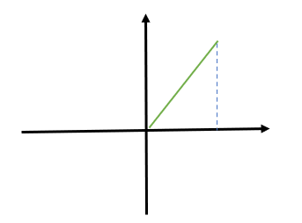




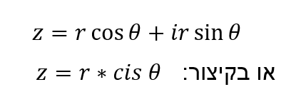


הצגה קוטבית למספר מרוכב
הצגה קוטבית למספר המרוכב $z=x+yi$
נגדיר : $x=r∗\cos{θ}$
$y=r∗\sin{θ}$
כאשר r מייצג את מרחק הנקודה $\left(x,y\right)$
מראשית הצירים .
$θ$ מייצגת את "זווית הפתיחה "
נגד כיוון השעון .

Slide 6


הצגה קוטבית למספר מרוכב
הערות:
המחשבון נותן לנו את הזוית החדה
יש לשים לב למיקום הנקודה במישור:
באיזה רביע היא נמצאת ולפי מיקומה נקבע את
הרדיוס חייב להיות חיובי !
ולכן לא מוגדר, למשל: -2cis 30$°$

Slide 7
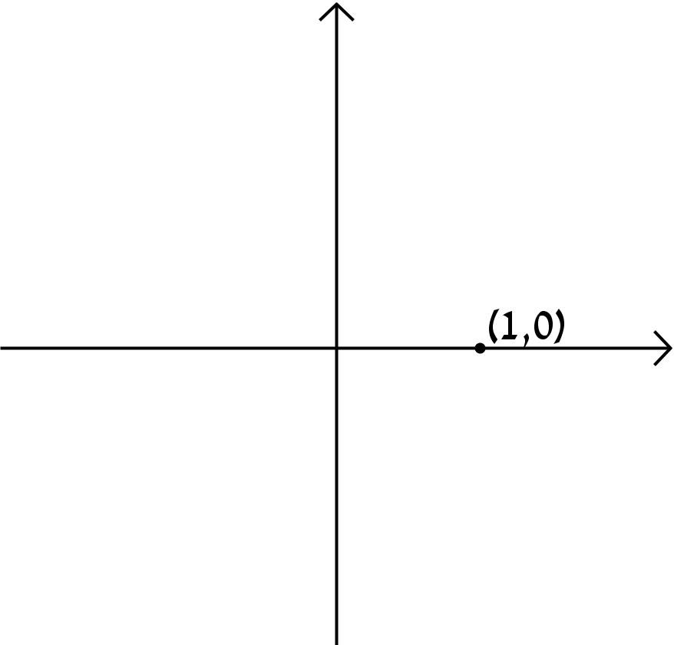

מעבר מהצגה תקנית להצגה קוטבית
דוגמאות:
דוגמא 1:
Z=1
נסמן את הנקודה המתאימה לו במישור
ונראה שזווית הפתיחה היא 0⁰
והרדיוס הוא 1
ולכן

Slide 8
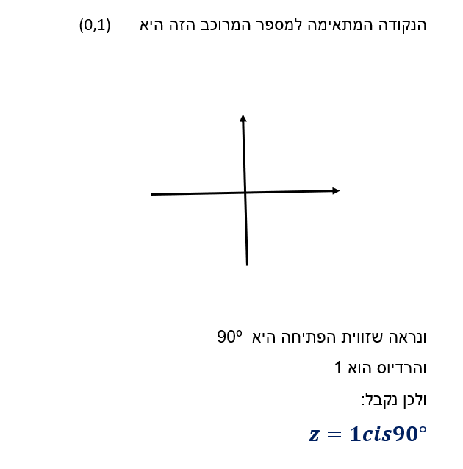
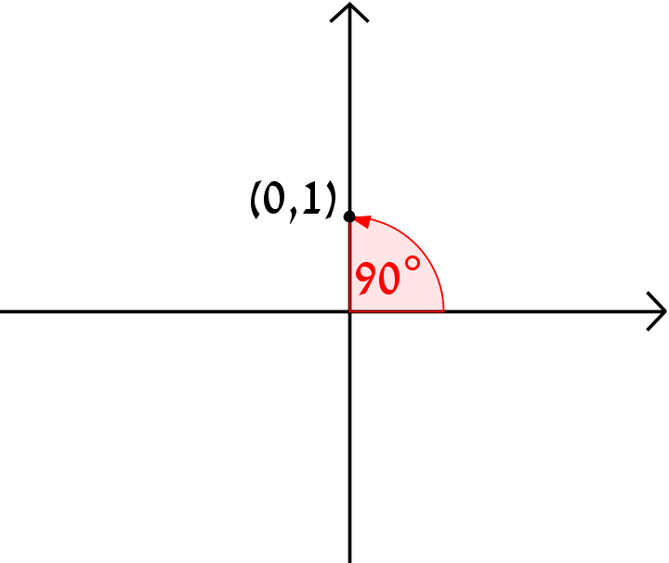

מעבר מהצגה תקנית להצגה קוטבית
דוגמא 2:

Slide 9
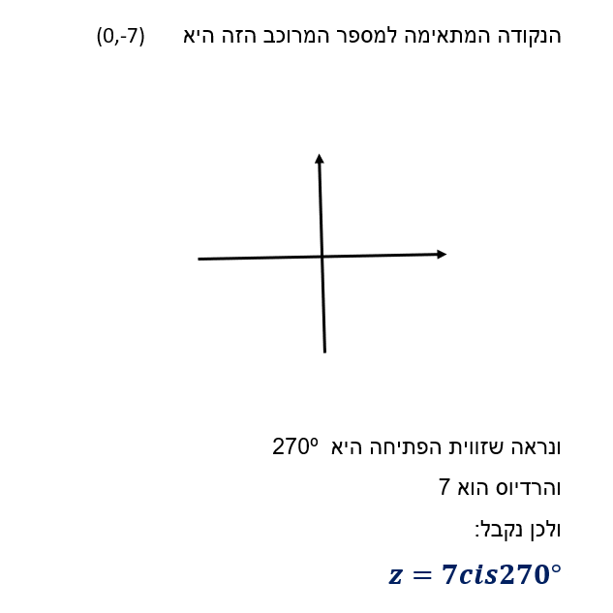

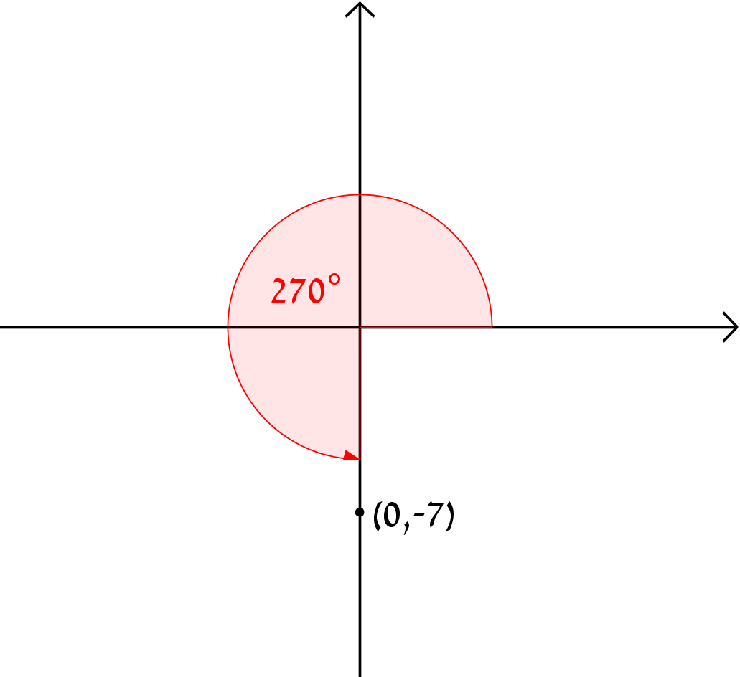
מעבר מהצגה תקנית להצגה קוטבית
דוגמא 3 :

Slide 10
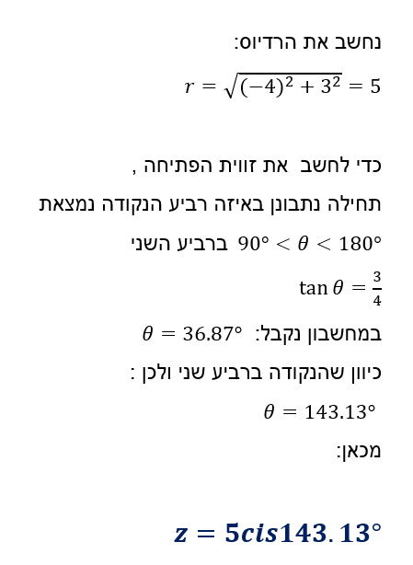
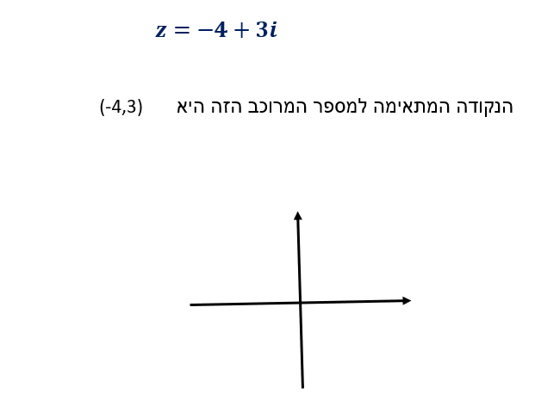
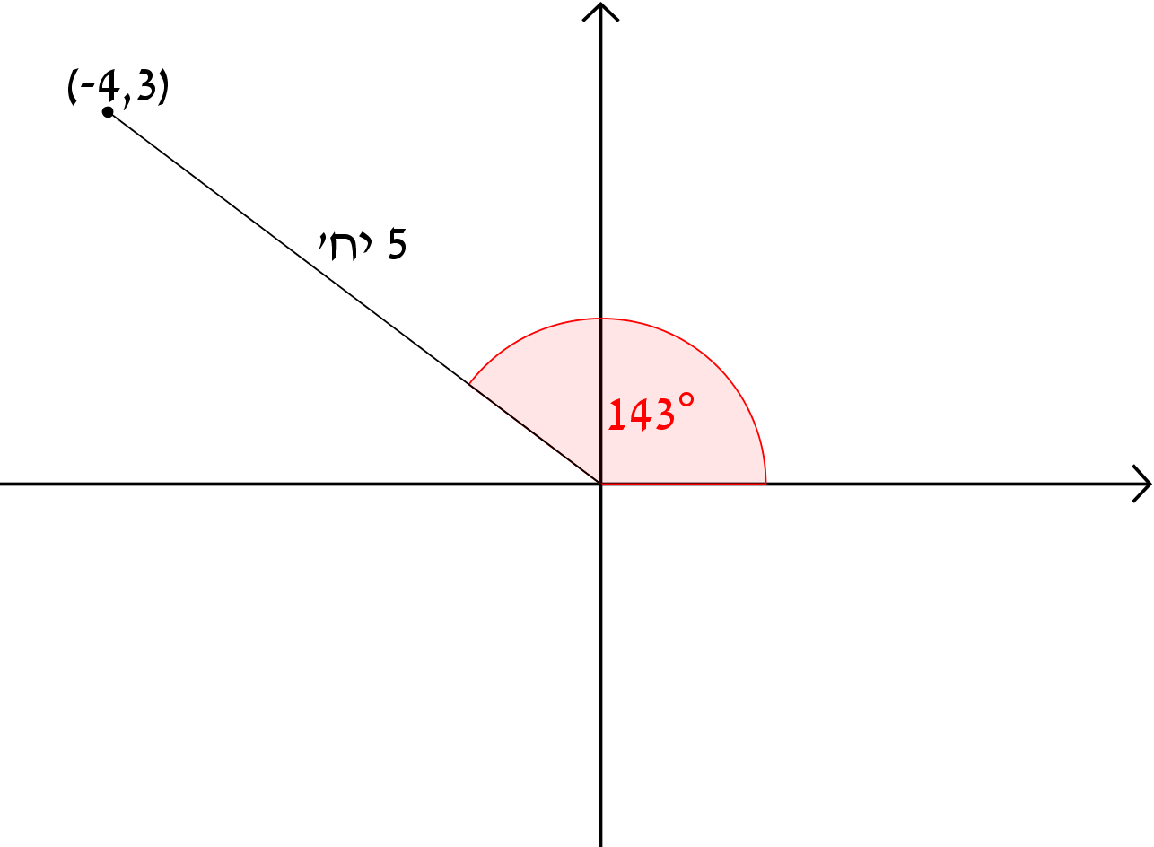
מעבר מהצגה תקנית להצגה קוטבית
דוגמא 4:

Slide 11
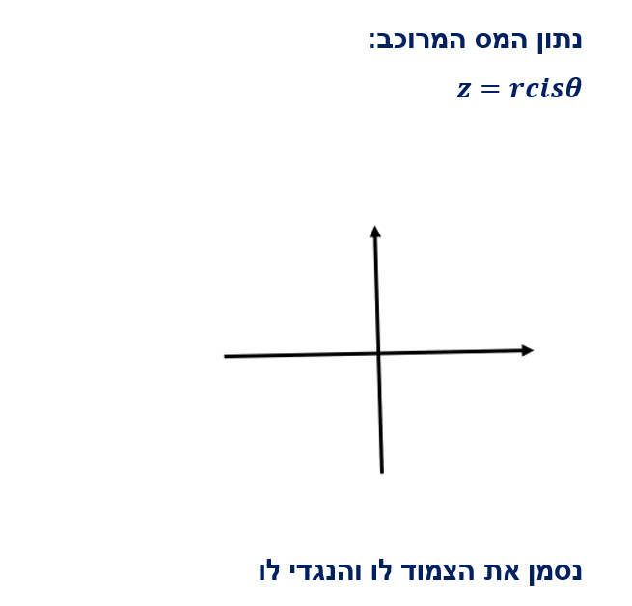
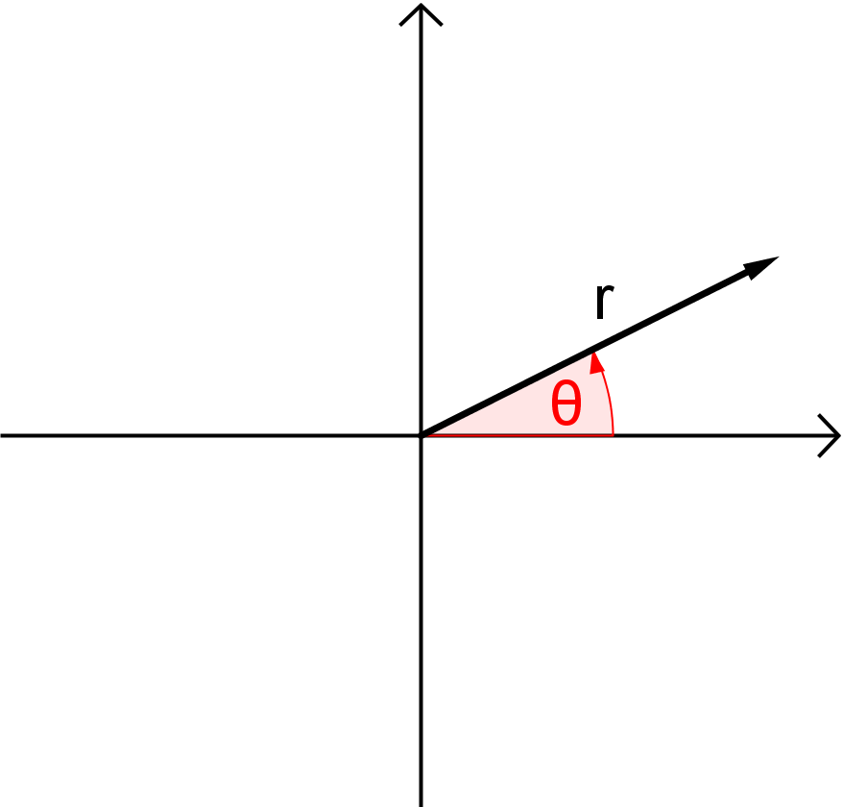
הצגה קוטבית של הצמוד והנגדי
של מספר מרוכב

Slide 12

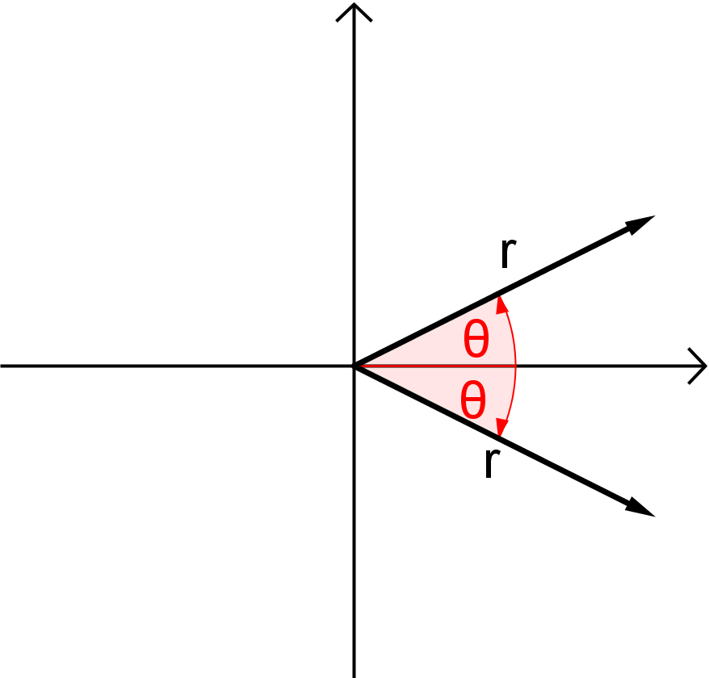

הצגה קוטבית של הצמוד והנגדי
של מספר מרוכב

Slide 13

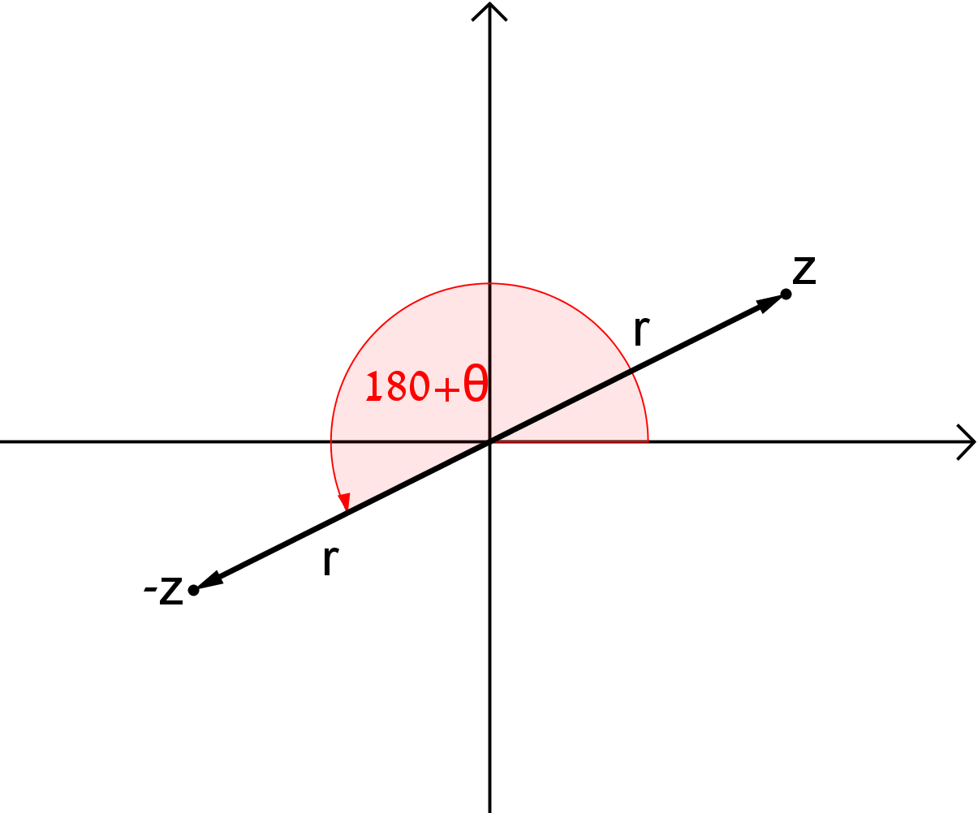

הצגה קוטבית של הצמוד והנגדי
של מספר מרוכב

Slide 14
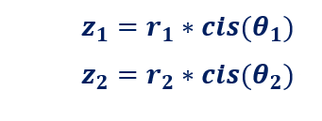
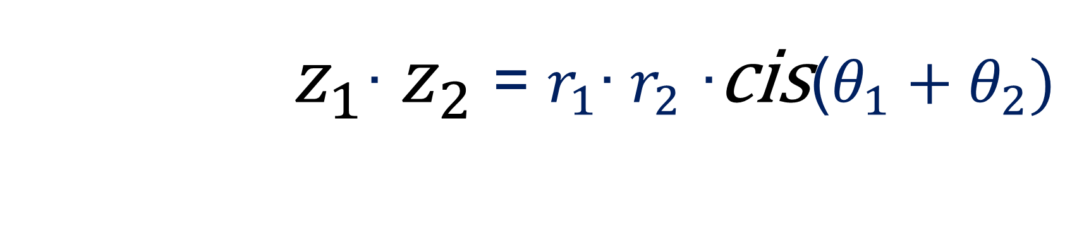
המכפלה של שני מספרים מרוכבים
בהצגה הקוטבית
$z_{1}$∙$z_{2}$ = $r_{1}$∙$r_{2}$ ∙cis($θ_{1}+θ_{2})$

Slide 15
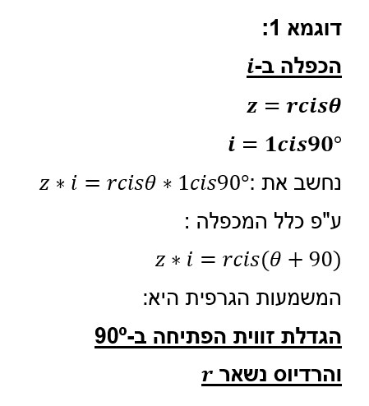

$z_{1}$∙$z_{2}$ = $r_{1}$∙$r_{2}$ ∙cis ($θ_{1}+θ_{2})$

Slide 16
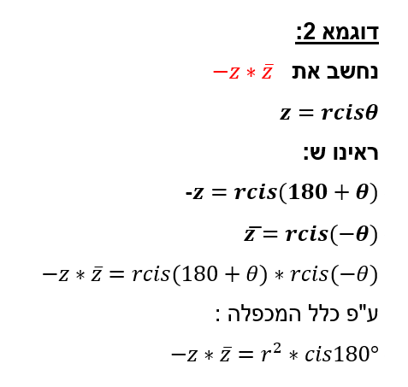
$z_{1}$∙$z_{2}$ = $r_{1}$∙$r_{2}$ ∙cis ($θ_{1}+θ_{2})$

Slide 17
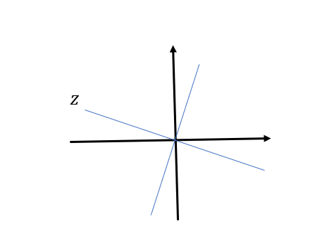
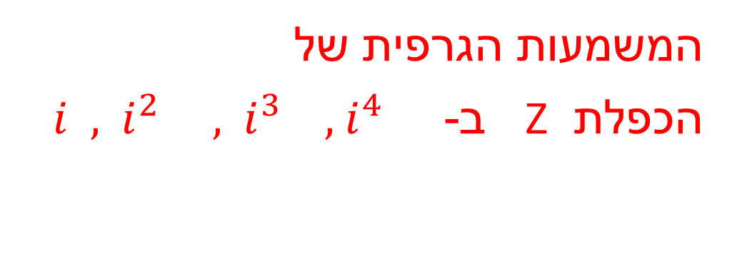
$z_{1}$∙$z_{2}$ = $r_{1}$∙$r_{2}$ ∙cis ($θ_{1}+θ_{2})$
המשמעות הגרפית של
הכפלת Z ב-$i , i^{2} , i^{3} , { i}^{4 }$

Slide 18
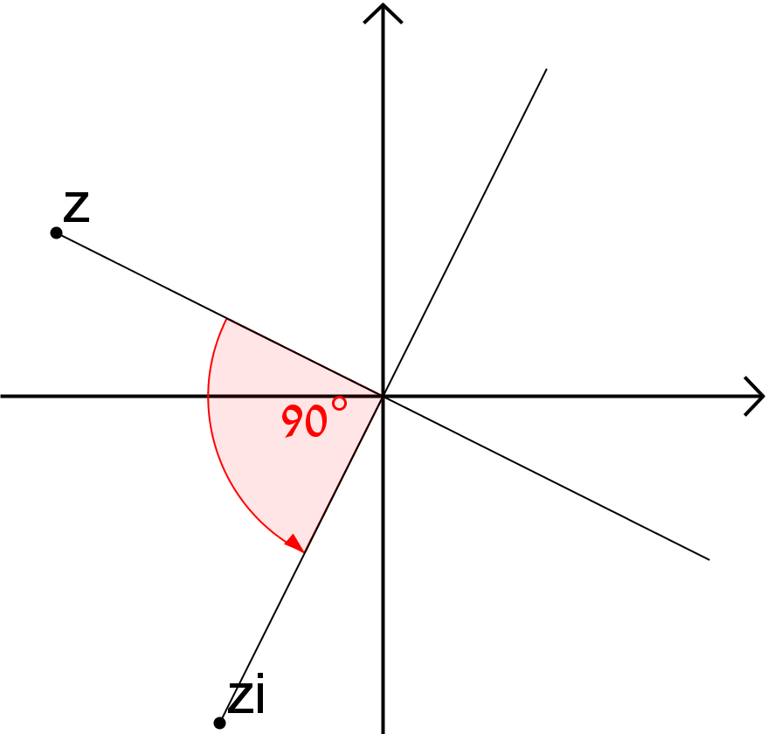
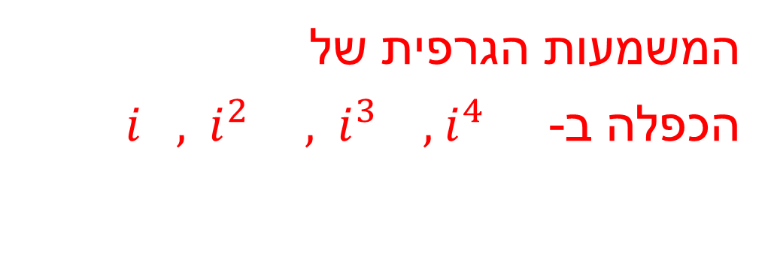

$z_{1}$∙$z_{2}$ = $r_{1}$∙$r_{2}$ ∙cis ($θ_{1}+θ_{2})$
המשמעות הגרפית של
הכפלה ב-$i , i^{2} , i^{3} , { i}^{4 }$
ראינו בשקופית הקודמת כי
הכפלה ב- $i$ מסובבת ב-90 נגד השעון

Slide 19
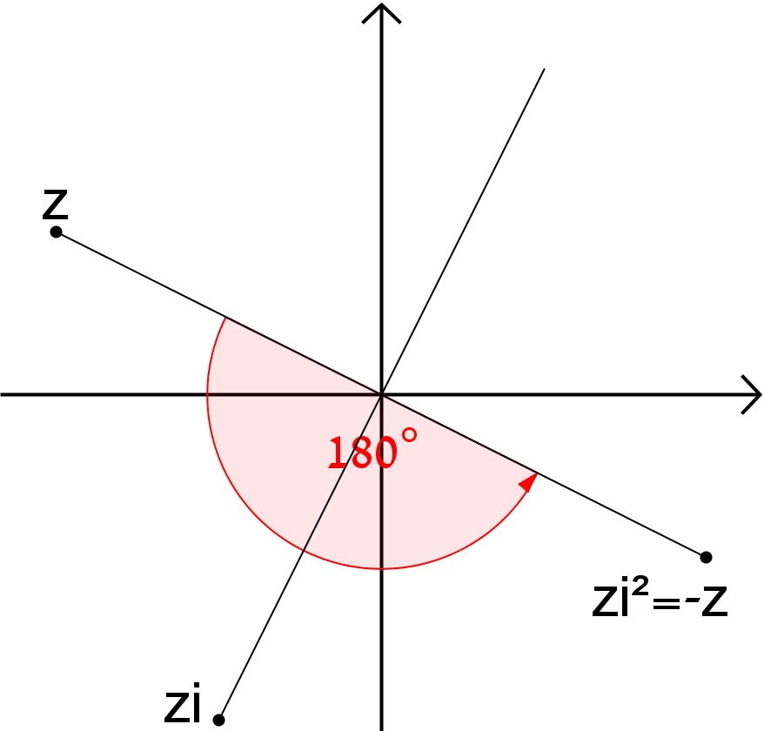

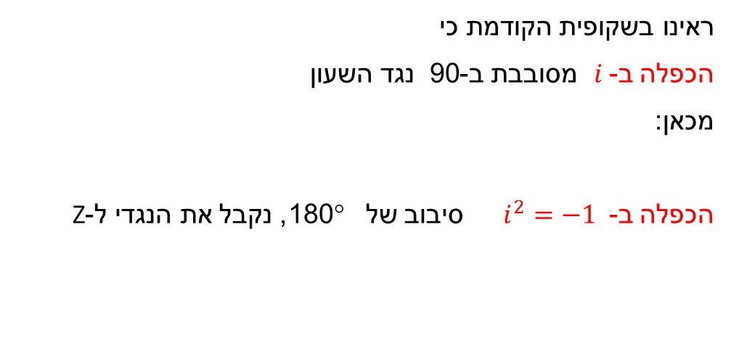
$z_{1}$∙$z_{2}$ = $r_{1}$∙$r_{2}$ ∙cis ($θ_{1}+θ_{2})$
הכפלה ב-$i , i^{2} , i^{3} , { i}^{4 }$
ראינו בשקופית הקודמת כי
הכפלה ב- $i$ מסובבת ב-90 נגד השעון
מכאן:
הכפלה ב- $i^{2}=−1$ סיבוב של 180°, נקבל את הנגדי ל-Z

Slide 20
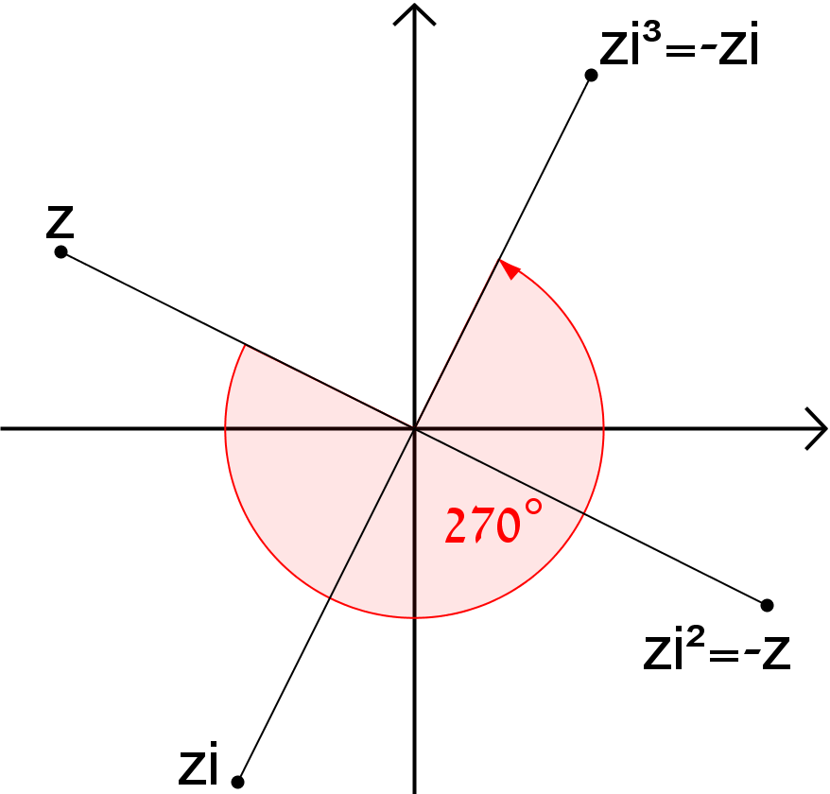
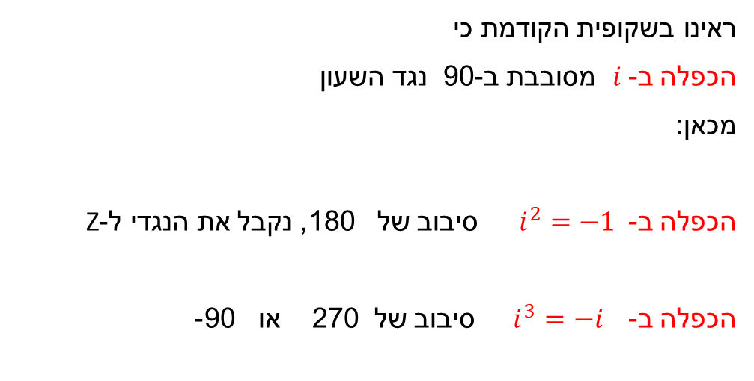
$z_{1}$∙$z_{2}$ = $r_{1}$∙$r_{2}$ ∙cis ($θ_{1}+θ_{2})$
הכפלה ב-$i , i^{2} , i^{3} , { i}^{4 }$
ראינו בשקופית הקודמת כי
הכפלה ב- $i$ מסובבת ב-90 נגד השעון
מכאן:
הכפלה ב- $i^{2}=−1$ סיבוב של 180, נקבל את הנגדי ל-Z
הכפלה ב-$i^{3}=−i$ סיבוב של 270 או 90-

Slide 21
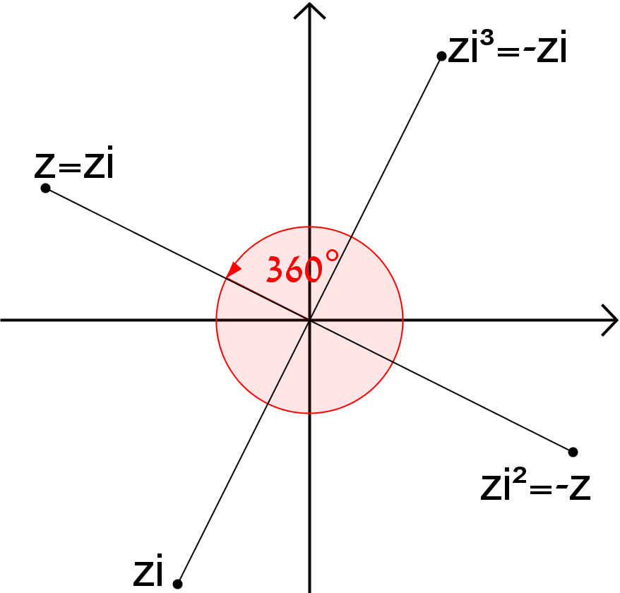

$z_{1}$∙$z_{2}$ = $r_{1}$∙$r_{2}$ ∙cis ($θ_{1}+θ_{2})$
הכפלה ב-$i , i^{2} , i^{3} , { i}^{4 }$
ראינו בשקופית הקודמת כי
הכפלה ב- $i$ מסובבת ב-90 נגד השעון
מכאן:
הכפלה ב- $i^{2}=−1$ סיבוב של 180, נקבל את הנגדי ל-Z
הכפלה ב-$i^{3}=−i$ סיבוב של 270 או 90-
4
הכפלה ב-${ i}^{4 }=1$ סיבוב של 360

Slide 22

חילוק שני מספרים מרוכבים
בהצגה הקוטבית:
$\frac{z_{1}}{z_{2}}=\frac{r_{1}}{r_{2}}cis\left(θ_{1}−θ_{2}\right)$

Slide 23
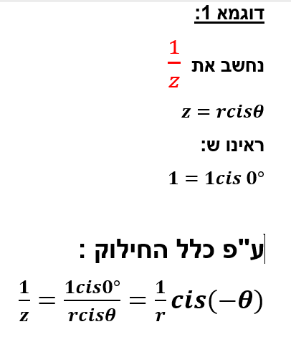
$\frac{z_{1}}{z_{2}}=\frac{r_{1}}{r_{2}}cis\left(θ_{1}−θ_{2}\right)$

Slide 24
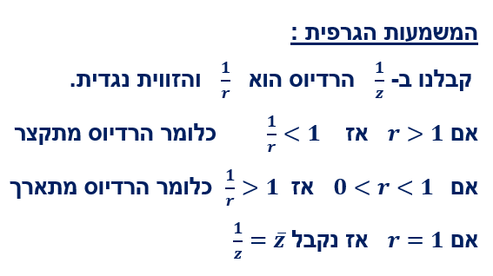
$\frac{z_{1}}{z_{2}}=\frac{r_{1}}{r_{2}}cis\left(θ_{1}−θ_{2}\right)$

Slide 25
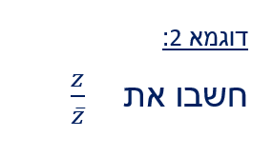
$\frac{z_{1}}{z_{2}}=\frac{r_{1}}{r_{2}}cis\left(θ_{1}−θ_{2}\right)$

Slide 26
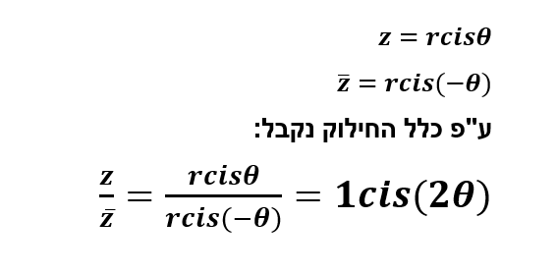
$\frac{z_{1}}{z_{2}}=\frac{r_{1}}{r_{2}}cis\left(θ_{1}−θ_{2}\right)$

Slide 27
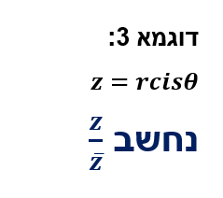
$\frac{z_{1}}{z_{2}}=\frac{r_{1}}{r_{2}}cis\left(θ_{1}−θ_{2}\right)$

Slide 28
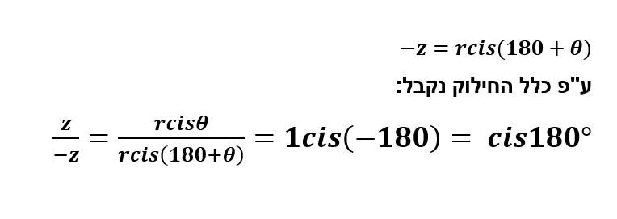
$\frac{z_{1}}{z_{2}}=\frac{r_{1}}{r_{2}}cis\left(θ_{1}−θ_{2}\right)$

Slide 29
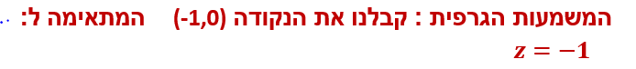
$\frac{z_{1}}{z_{2}}=\frac{r_{1}}{r_{2}}cis\left(θ_{1}−θ_{2}\right)$

Slide 30
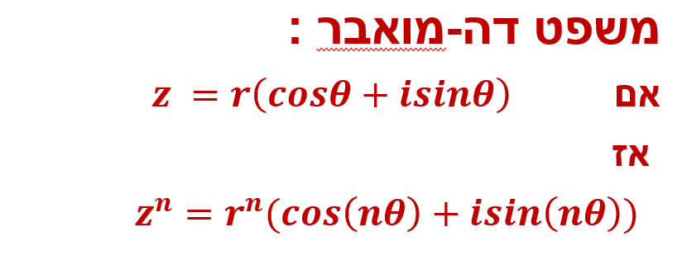
העלאה בחזקה בהצגה קוטבית

Slide 31
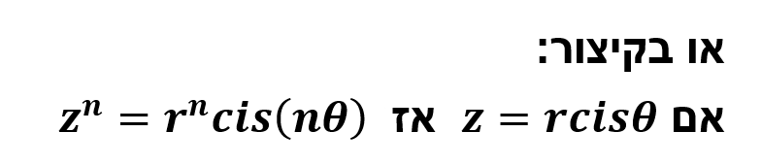
העלאה בחזקה בהצגה קוטבית

Slide 32
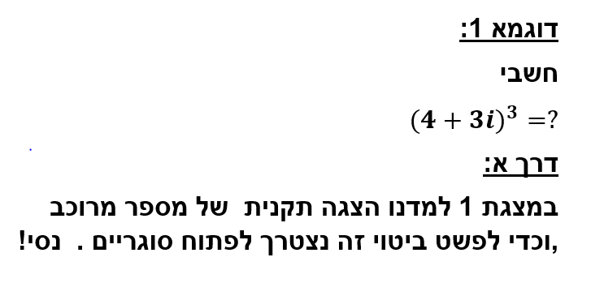
העלאה בחזקה-משפט דה-מואבר

Slide 33
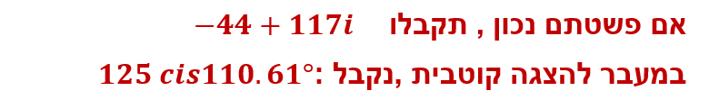
העלאה בחזקה-משפט דה-מואבר

Slide 34
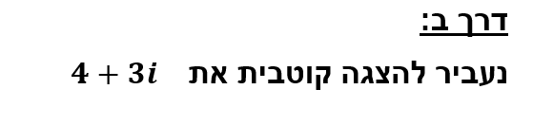
העלאה בחזקה-משפט דה-מואבר

Slide 35
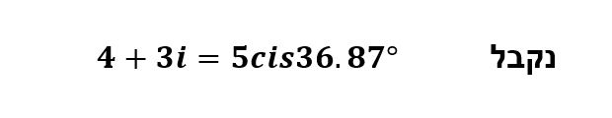
העלאה בחזקה-משפט דה-מואבר

Slide 36
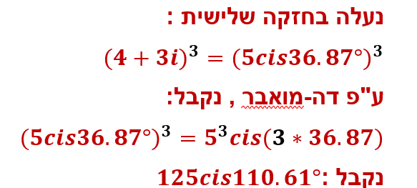
העלאה בחזקה-משפט דה-מואבר

Slide 37
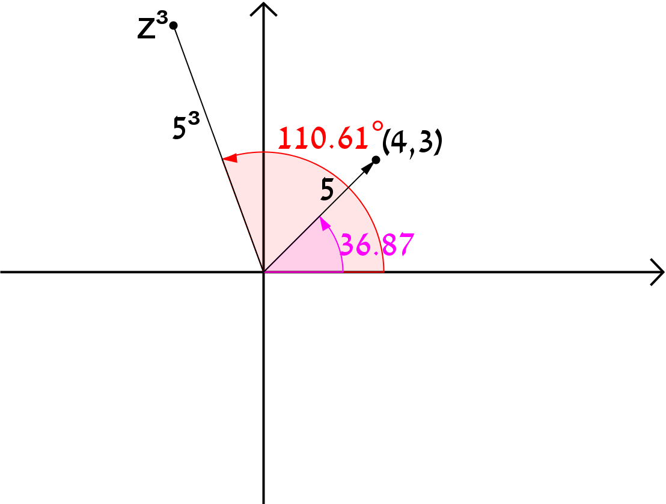
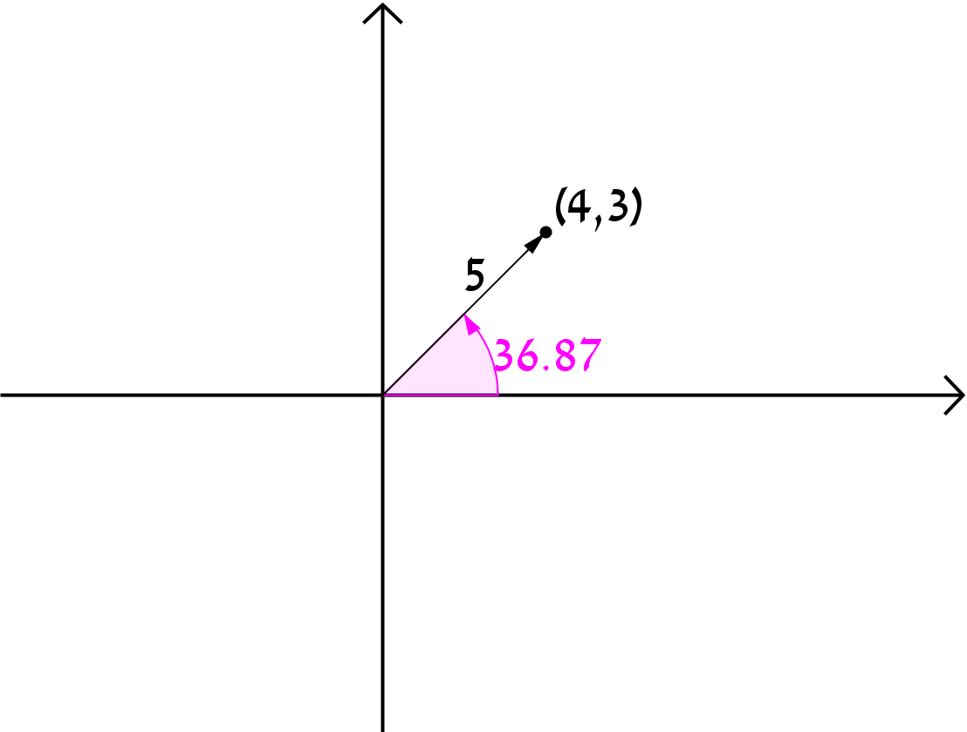
העלאה בחזקה-משפט דה-מואבר

Slide 38
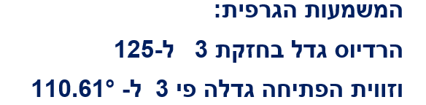
העלאה בחזקה-משפט דה-מואבר

Slide 39
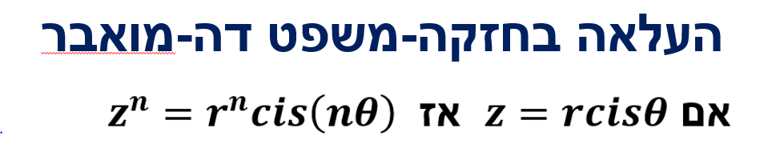
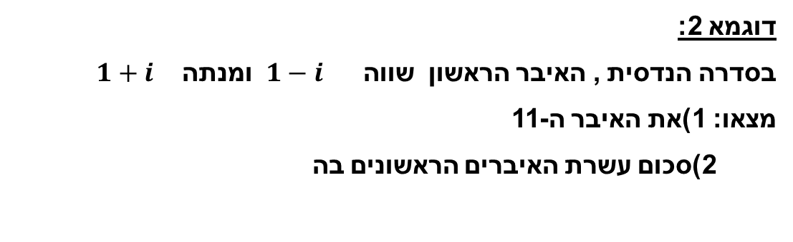
דוגמא 2:
בסדרה הנדסית , האיבר הראשון שווה$1−i$ ומנתה $1+i$
מצאו: 1)את האיבר ה-11
2)סכום עשרת האיברים הראשונים בה

Slide 40
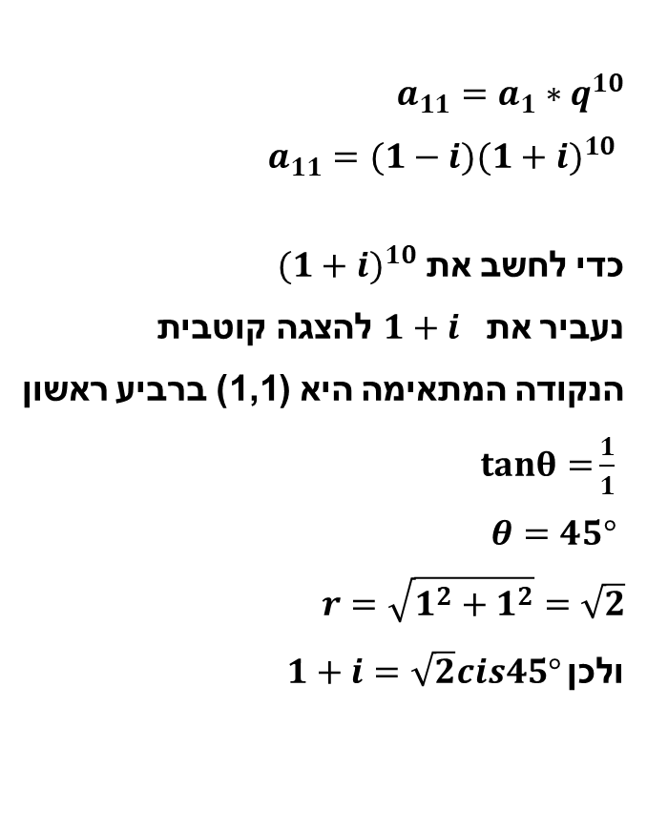

$a_{11}=a_{1}∗q^{10}$
$a_{11}=(1−i){(1+i)}^{10}$
כדי לחשב את ${(1+i)}^{10}$
נעביר את $1+i$ להצגה קוטבית
הנקודה המתאימה היא (1,1) ברביע ראשון
$tanθ={\frac{1}{1}}$
$θ=45°$
$r=\sqrt{1^{2}+1^{2}}=\sqrt{2}$
ולכן $1+i=\sqrt{2}cis45°$
דוגמא 2
בסדרה הנדסית , האיבר הראשון שווה$1−i$ ומנתה $1+i$
מצאו: 1)את האיבר ה-11

Slide 41



$a_{11}=a_{1}∗q^{10}$
$a_{11}=(1−i){(1+i)}^{10}$
כדי לחשב את ${(1+i)}^{10}$
נעביר את $1+i$ להצגה קוטבית
הנקודה המתאימה היא (1,1) ברביע ראשון
$tanθ={\frac{1}{1}}$
$θ=45°$
$r=\sqrt{1^{2}+1^{2}}=\sqrt{2}$
ולכן $1+i=\sqrt{2}cis45°$
דוגמא 2
בסדרה הנדסית , האיבר הראשון שווה$1−i$ ומנתה $1+i$
מצאו: 1)את האיבר ה-11

Slide 42


העלאה בחזקה
משפט דה- מואבר: אם ($z=r(cos θ+cis n θ$
אז ( ($z^{n}=r^{n}(cos (n∙θ)+cis n(n θ$
דוגמא 2:
בסדרה הנדסית , האיבר הראשון שווה$1−i$ ומנתה $1+i$
מצאו: 1)את האיבר ה-11
2)סכום עשרת האיברים הראשונים בה

Slide 43

העלאה בחזקה
משפט דה- מואבר: אם ($z=r(cos θ+cis n θ$
אז ( ($z^{n}=r^{n}(cos (n∙θ)+cis n(n θ$
דוגמא 2:
בסדרה הנדסית , האיבר הראשון שווה$1−i$ ומנתה $1+i$
מצאו: 1)את האיבר ה-11
2)סכום עשרת האיברים הראשונים בה

Slide 44


הוצאת שורש
שימו לב!
כמעלת המשוואה,
כך מספר הפתרונות שלה!!!

Slide 45








הוצאת שורש
כאשר w הוא מס' מרוכב,
r cis $θ$ = w
$z^{n}$ = W
${ z}^{n}$ = r cis$θ$
$$\sqrt[n]{}$$
$\frac{{θ+360}^{0}}{n}$)
$$z_{k}$$
= $\sqrt[ n]{r}$ cis(
דוגמא 1

Slide 46





הוצאת שורש
כאשר w הוא מס' מרוכב,
r cis $θ$ = w
$z^{n}$ = W
${ z}^{n}$ = r cis$θ$
$$\sqrt[n]{}$$
$\frac{{θ+360}^{0}}{n}$)
$$z_{k}$$
= $\sqrt[ n]{r}$ cis(
דוגמא 1
$${ z_{3}=\sqrt[8]{2 }\text{cis} 281.25}^{0}$$

Slide 47


הוצאת שורש
כאשר w הוא מס' מרוכב,
r cis $θ$ = w
$z^{n}$ = W
${ z}^{n}$ = r cis$θ$
$$\sqrt[n]{}$$
$\frac{{θ+360}^{0}}{n}$)
$$z_{k}$$
= $\sqrt[ n]{r}$ cis(
המשוואה ההתחלתית ממעלה 4 ולכן ישנם 4 פתרונות, סיבוב של ${90}^{0}$ בין פתרון לפתרון.
דוגמא 1
$${ z_{3}=\sqrt[8]{2 }\text{cis} 281.25}^{0}$$

Slide 48


הוצאת שורש
כאשר w הוא מס' מרוכב,
r cis $θ$ = w
$z^{n}$ = W
${ z}^{n}$ = r cis$θ$
$$\sqrt[n]{}$$
$\frac{{θ+360}^{0}}{n}$)
$$z_{k}$$
= $\sqrt[ n]{r}$ cis(
המשוואה ההתחלתית ממעלה 4 ולכן ישנם 4 פתרונות, סיבוב של ${90}^{0}$ בין פתרון לפתרון.
דוגמא 1
4 הפתרונות על היקף מעגל קנוני שרדיוסו $r=\sqrt[8]{2 }$ כולם קודקודי הריבוע החסום בו.

Slide 49


הוצאת שורש
כאשר w הוא מס' מרוכב,
r cis $θ$ = w
$z^{n}$ = W
${ z}^{n}$ = r cis$θ$
$$\sqrt[n]{}$$
$\frac{{θ+360}^{0}}{n}$)
$$z_{k}$$
= $\sqrt[ n]{r}$ cis(
$${z^{5}=1}^{}$$
דוגמא 2

Slide 50
הוצאת שורש
כאשר w הוא מס' מרוכב,
r cis $θ$ = w
$z^{n}$ = W
${ z}^{n}$ = r cis$θ$
$$\sqrt[n]{}$$
$\frac{{θ+360}^{0}}{n}$)
$$z_{k}$$
= $\sqrt[ n]{r}$ cis(
$${z^{5}=1}^{}$$
5 פתרונות למשוואה!
דוגמא 2

Slide 51


הוצאת שורש
כאשר w הוא מס' מרוכב,
r cis $θ$ = w
$z^{n}$ = W
${ z}^{n}$ = r cis$θ$
$$\sqrt[n]{}$$
$\frac{{θ+360}^{0}}{n}$)
$$z_{k}$$
= $\sqrt[ n]{r}$ cis(
5 פתרונות למשוואה!
דוגמא 2
$${z^{5}=1}^{}$$
$${z^{5}=1cis 0}^{0}$$

Slide 52


הוצאת שורש
כאשר w הוא מס' מרוכב,
r cis $θ$ = w
$z^{n}$ = W
${ z}^{n}$ = r cis$θ$
$$\sqrt[n]{}$$
$\frac{{θ+360}^{0}}{n}$)
$$z_{k}$$
= $\sqrt[ n]{r}$ cis(
5 פתרונות למשוואה!
דוגמא 2
$${z^{5}=1}^{}$$
$${z^{5}=1cis 0}^{0 }/\sqrt[5]{}$$

Slide 53





הוצאת שורש
כאשר w הוא מס' מרוכב,
r cis $θ$ = w
$z^{n}$ = W
${ z}^{n}$ = r cis$θ$
$$\sqrt[n]{}$$
$\frac{{θ+360}^{0}}{n}$)
$$z_{k}$$
= $\sqrt[ n]{r}$ cis(
$${z^{5}=1}^{}$$
5 פתרונות למשוואה!
דוגמא 2
$${z^{5}=1cis 0}^{0 }/\sqrt[5]{}$$

Slide 54


הוצאת שורש
כאשר w הוא מס' מרוכב,
r cis $θ$ = w
$z^{n}$ = W
${ z}^{n}$ = r cis$θ$
$$\sqrt[n]{}$$
$\frac{{θ+360}^{0}}{n}$)
$$z_{k}$$
= $\sqrt[ n]{r}$ cis(
$${z^{5}=1}^{}$$
5 פתרונות למשוואה!
דוגמא 2
$${z^{5}=1cis 0}^{0 }/\sqrt[5]{}$$
שימו לב:
קבלנו 5 פתרונות כאשר אחד ממש טהור
ושני זוגות של פתרונות צמודים
ממשי
${\overline{z}}_{4}$= $z_{1}$
${\overline{z}}_{3}$= $z_{2}$

Slide 55


הוצאת שורש
כאשר w הוא מס' מרוכב,
r cis $θ$ = w
$z^{n}$ = W
${ z}^{n}$ = r cis$θ$
$$\sqrt[n]{}$$
$\frac{{θ+360}^{0}}{n}$)
$$z_{k}$$
= $\sqrt[ n]{r}$ cis(
שימו לב:
קבלנו 5 פתרונות כאשר אחד ממש טהור
ושני זוגות של פתרונות צמודים
$${z^{5}=1}^{}$$
5 פתרונות למשוואה!
דוגמא 2
$${z^{5}=1cis 0}^{0 }/\sqrt[5]{}$$
⤋
${, z}_{0}{,z}_{1}{,z}_{2}{,z}_{3}{,z}_{4}$ מהווים סדרה הנדסית
שמנתה $q= cis$ ${72}^{0}$
כל 5 הפתרונות על מעגל היחידה (רדיוס 1= (r
והקפיצות הן של ${72}^{0}$ = $\frac{360°}{5}$
כולם קודקודי מחומש משוכלל החסום
במעגל היחידה.
ממשי
${\overline{z}}_{4}$= $z_{1}$
${\overline{z}}_{3}$= $z_{2}$

Slide 56

הוצאת שורש
כאשר w הוא מס' מרוכב,
r cis $θ$ = w
$z^{n}$ = W
${ z}^{n}$ = r cis$θ$
$$\sqrt[n]{}$$
$\frac{{θ+360}^{0}}{n}$)
$$z_{k}$$
= $\sqrt[ n]{r}$ cis(
שימו לב:
קבלנו 5 פתרונות כאשר אחד ממש טהור
ושני זוגות של פתרונות צמודים
$${z^{5}=1}^{}$$
5 פתרונות למשוואה!
דוגמא 2
$${z^{5}=1cis 0}^{0 }/\sqrt[5]{}$$
⤋
${, z}_{0}{,z}_{1}{,z}_{2}{,z}_{3}{,z}_{4}$ מהווים סדרה הנדסית
שמנתה $q= cis$ ${72}^{0}$
כל 5 הפתרונות על מעגל היחידה (רדיוס 1= (r
והקפיצות הן של ${72}^{0}$ = $\frac{360°}{5}$
כולם קודקודי מחומש משוכלל החסום
במעגל היחידה.

Slide 57
סיום מצגת 2
מומלץ לתרגל מספר הלימוד
ולעבור למצגת מס 3
ב ה צ ל ח ה

Slide 58

שימוש ביצירות מוגנות בזכויות יוצרים ואיתור בעלי זכויות
השימוש ביצירות במהלך שידור זה נעשה לפי סעיף 27א לחוק זכות יוצרים, תשס"ח-2007. אם הינך בעל הזכויות באחת היצירות, באפשרותך לבקש מאיתנו לחדול מהשימוש ביצירה, זאת באמצעות פנייה לדוא"ל rights@education.gov.il

